Slide 1

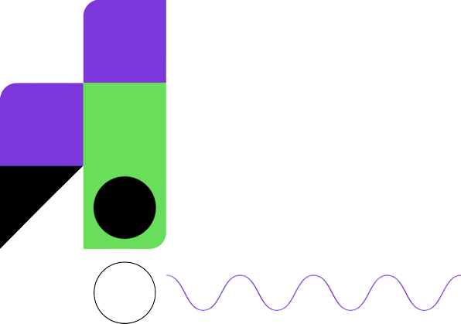

JavaScript
Material Complementar

Slide 2



Ricardo Alexandre Bontempo
Formado em Análise de Sistemas, Mestre em Administração, Comunicação e Educação.
É Analista de Sistemas no desenvolvido de Front-End e Back-End | Grupo Dass, é professor na Gama Academy, também atua como Professor Universitário no Senac de Osasco em Sistemas e na Universidade Metodista em SBC.
Ricardo Alexandre Bontempo | LinkedIn
#PraCegoVer: Fotografia do autor: Ricardo
Alexandre Bontempo.
Notes:
Informações sobre o conteudista

Slide 3

Índice
Introdução ao JavaScript
Usando o getElementByClassName
O que é linguagem de programação
Usando o queryselector
Porque aprender JavaScript?
Usando o CreateElement e InsertBefore
Frameworks e Libraries
Usando o AppendChild
Instalação e Extensões do VSCode
Usando o ParentNode
Introdução aos Protocolos
Usando o get e setAttribute
O que é DOM
Alterando o estilo CSS com JS
Elementos e Eventos
Pegando todos os determinados elementos
Usando o getElementById
Criando e removendo elementos
Usando o getElementByTagName
Eventos de Clique
Notes:
Coloque o link para direcionar para o slide correspondente

Slide 4
Índice
Capturando movimentos do Mouse
JavaScript Operadores Lógicos
Capturando Eventos do scroll
JavaScript Operadores Relacionais
Definição de Estrutura de dados
JavaScript Operadores de comparação
Instalando o Node com NVM
Exemplo de Operadores de comparação
Tipos de dado em JavaScript
Estrutura de programação: Variáveis var
Estrutura de Dados
Estrutura de programação: Variáveis left
JavaScript Boolean
Estrutura de programação: Variáveis const
JavaScript Operadores Lógicos
Palavras reservadas do JavaScript
JavaScript Number
Declarando Funções em JavaScript
JavaScript String
Estrutura de repetição JavaScript
Notes:
Coloque o link para direcionar para o slide correspondente

Slide 5
Índice
Estrutura de repetição For JavaScript
Analisar as propriedades de um Array JS
Estrutura de repetição While JavaScript
Utilizando a propriedade length Array JS
Estrutura condicionais JavaScript
Interagindo com um Array JS
Estrutura condicional if JavaScript
Inserindo registro em um Array JS
Objetos e Arrays no JavaScript
Como fazer o reconhecimento de uma variável do tipo Array Em JavaScript
Como Acessar os elementos de um Array JavaScript
Como criar uma função para reconhecer um variável do tipo Array Em J
Como acessar um Array completo Em JavaScript
Criando uma Desestruturação de Array Em JavaScript
Como trabalhar com os objetos Array Em JavaScript
O que é JSON?
Notes:
Coloque o link para direcionar para o slide correspondente

Slide 6
Índice
Vantagens do JSON
Fechamento
Referência Bibliográfica

Slide 7
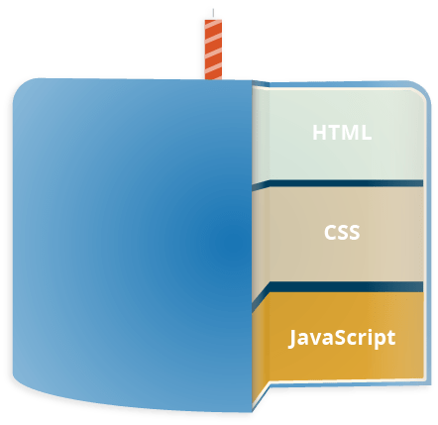
Introdução ao JavaScript
O JavaScript (frequentemente abreviado como
JS) é uma linguagem de programação interpretada e estruturada que permite a implementação de itens complexos em páginas web. Juntamente com HTML e CSS, o JavaScript é uma das três principais tecnologias da World Wide Web.
As três principais tecnologias da World Wide Web.
Fonte: developer.mozilla.org
#PraCegoVer: Imagem ilustrando as camadas de um bolo para representar o níveis de conhecimento das principais tecnologias.

Slide 8
O que é Linguagem de Programação?
A Linguagem de Programação é uma linguagem escrita e formal é um método padronizado, formado por um conjunto instruções e regras sintáticas e semânticas, de implementação de um código fonte para gerar programas (software).

Slide 9
Porque aprender JavaScript?
Importância do JavaScript:
Tem suporte em todos os navegadores;
Scripts JS e plugins são utilizados em todos
os lugares e por todo mundo;
Possui muitos recursos;
E especialistas que saibam programar em JS
são sempre requisitados;

Slide 10
Frameworks e Libraries
Um framework é um conjunto de biblioteca captura a funcionalidade comum a várias aplicações, oferecendo não apenas funcionalidades, mas também uma arquitetura para o trabalho de desenvolvimento.
As libraries, traduzindo bibliotecas permite você criar processos, eventos que você pode utilizá-las em diferentes projetos.

Slide 11
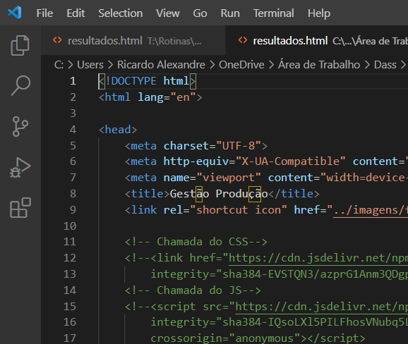
Instalação e Extensões VSCode
O VS Code - Visual Studio Code é um editor de código de código aberto desenvolvido pela Microsoft. Permite a criação de softwares Desktop com HTML, CSS, JavaScript entre outros.
#PraCegoVer: Imagem da Tela de Trabalho do VSCode

Slide 12
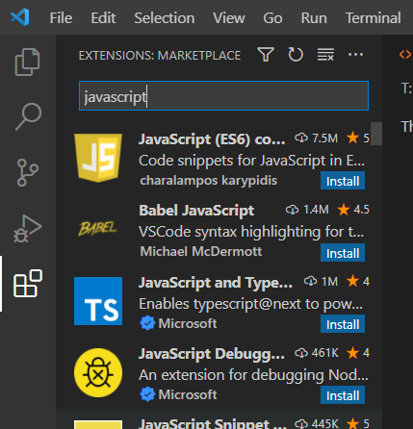
Instalação e Extensões VSCode
Para instalar extensões de dentro do Visual Studio, siga os passos abaixo:
Em ferramentas > extensões e atualizações, localize a extensão que você deseja instalar. Se você souber o nome ou parte do nome da extensão, poderá pesquisar na janela de pesquisa . Exemplo: javascript
Selecione Baixar. Esta extensão está agendada para instalação.
#PraCegoVer: Imagem da Tela de Instalações de Extensão do VSCode

Slide 13
Introdução aos Protocolos
<html>
<head>
<title>Introdução - Olá World!</title>
<script language="javascript" type="text/javascript">
alert('Olá World!’);
</script>
</head>
<body>
</body>
</html>
Para iniciar, vou usar Visual Studio Code, mas você pode usar outros editores de textos . Dentro do fonte em HTML vamos criar a tag <Script> e ao término fechar a tag com </Script>
Dentro do Script, vamos inserir o
código em JavaScript como o exemplo ao lado.
#PraCegoVer: Imagem da Tela de Instalações de Extensão do VSCode

Slide 14
O que é o DOM?
O DOM Document Object Model, traduzindo Modelo de objeto de documento, é utilizado pelo navegador Web para representar a sua página Web. Quando altera-se esse modelo com o uso do Javascript altera-se também a página Web.
O DOM é basicamente ele é uma representação de uma página HTML no mundo Javascript.

Slide 15

Elementos e Eventos

Slide 16
Elementos e Eventos
Elementos e Eventos em Javascript são categorizados em três áreas distintas sendo:
Interface de usuário (teclado e mouse)
Lógica (resultante de um processo qualquer)
Mutação (ação que altera determinada área do documento).

Slide 17
Usando o getElementById
O Método getElementById (), permite com que o programador possa obter um elemento do documento a partir de seu atributo ID especificado.
Este método é importante e muito empregado para obter informações ou manipular um elemento em um documento HTML.
Sua Sintaxe é: document.getElementById("idNome").value;

Slide 18
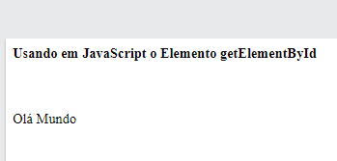
Usando o getElementById
Exemplo da Aplicação
Imagem do resultado:
<html>
<body>
<h4>Usando em JavaScript o Elemento getElementById</h4>
<p id="demo"></p>
<script>
document.getElementById("demo").innerHTML = "Olá Mundo";
</script>
</body>
</html>
#PraCegoVer: Imagem mostrando como o JavaScript aparece em tela. Tela branca com frase ‘Ola Mundo’ em preto.

Slide 19
Usando o getElementByTagName
O método getElementsByTagName da interface Document permite retorna um HTMLCollection de elementos com o nome da tag fornecido, no momento do desenvolvimento.
Sua Sintaxe é: document.getElementById("idNome").value;

Slide 20
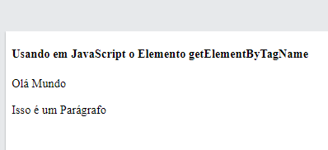
Usando o
getElementByTagName
Exemplo da Aplicação
Imagem do resultado:
<!DOCTYPE html>
<html>
<body>
<h4>Usando em JavaScript o Elemento getElementByTagName</h4>
<p>Isso é um Parágrafo</p>
<p>Isso é um Parágrafo</p>
<script>
document.getElementsByTagName("p")[0].innerHTML = "Olá Mundo";
</script>
</body>
</html>
#PraCegoVer: Imagem mostrando como o JavaScript aparece em tela. Tela branca com frase ‘Ola Mundo’ e ‘Isso é um paragráfo” em preto.

Slide 21
Usando o getElementByClassName
O getElementByClassName tem como principal objetivo, buscar todos os elementos que tenham uma dada classe e retorna uma coleção de elementos. O Detalhe importante: Este método retorna uma coleção.
Sua Sintaxe é: document.getElementByClassName().value;

Slide 22
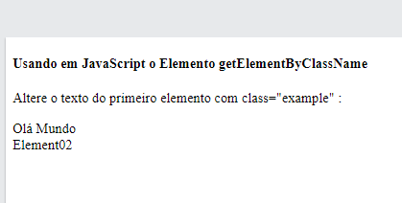
Usando o
getElementByClassName
Exemplo da Aplicação
Imagem do resultado:
<!DOCTYPE html>
<html>
<body>
<h4>Usando em JavaScript o Elemento getElementByClassName</h4>
<p>Altere o texto do primeiro elemento com class="example" :</p>
<div class="example">Element01</div>
<div class="example">Element02</div>
<script>
const collection = document.getElementsByClassName("example");
collection[0].innerHTML = "Olá Mundo";
</script>
</body>
</html>
#PraCegoVer: Imagem mostrando como o JavaScript aparece em tela. Tela branca com frase ‘Ola Mundo’ e “Elemento02”

Slide 23
Usando o document.querySelector
O Elemento document.querySelector ( selectors ); É utilizado no JavaScript, onde: element é um objeto Element. E o selectors é uma string que contém um ou mais seletores CSS separados por vírgulas..
Sua Sintaxe é: element.document.querySelector();

Slide 24
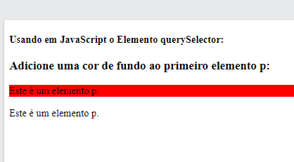
Usando o
document.querySelector
Exemplo da Aplicação
Imagem do resultado:
<html>
<body>
<h4>Usando em JavaScript o Elemento querySelector:</h4>
<h3>Adicione uma cor de fundo ao primeiro elemento p:</h3>
<p>Este é um elemento p.</p>
<p>Este é um elemento p.</p>
<script>
document.querySelector("p").style.backgroundColor = "red";
</script>
</body>
</html>
#PraCegoVer: Imagem mostrando como o JavaScript aparece em tela. Tela branca com destaque em vermelho pra frase ‘esse é um elemento p’

Slide 25
Usando o CreateElement
A função createElement() tem como principal função criar um elemento HTML para ser, posteriormente, inserido em um documento HTML.
Sua Sintaxe é: var element = document.createElement(tagName);

Slide 26
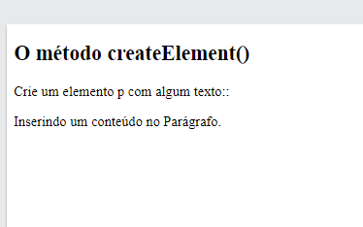
Usando o CreateElement
Exemplo da Aplicação
Imagem do resultado:
<!DOCTYPE html>
<html>
<body>
<h2>O método createElement() </h2>
<p>Crie um elemento p com algum texto::</p>
<script>
// Create element:
const p = document.createElement("p");
p.innerText = "Inserindo um conteúdo no Parágrafo.";
// Append to body:
document.body.appendChild(p);
</script>
</body>
</html>
#PraCegoVer: Imagem mostrando como o JavaScript aparece em tela. Tela branca com as frases ‘crie um elemento p com algum texto:’ e ‘inserindo um conteúdo no parágrafo’

Slide 27
Usando o InsertBefore
A função insertBefore tem como principal objetivo inserir um elemento antes (before) de um determinado elemento.
Por tanto, o uso desta função é indicado para trabalhar normalmente com listas, tabelas, itens e etc… ou seja, elementos que representam uma listagem.
Sua Sintaxe é: elemento_pai.insertBefore(novoElem, elemDeReferencia);

Slide 28
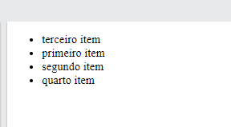
Usando o InsertBefore
Exemplo da Aplicação
Imagem do resultado:
<!DOCTYPE html>
<html>
<body>
<ul>
<li>primeiro item</li>
<li>segundo item</li>
<li>quarto item</li>
</ul>
<script>
// Criando o terceiro elemento
var novoElem = document.createElement('li');
var texto = document.createTextNode('terceiro item');
novoElem.appendChild(texto);
// Recuperando a lista
var lista = document.getElementsByTagName('ul')[0];
// Recuperando os itens
var itens = document.getElementsByTagName('li');
// Inserindo com insertBefore()
lista.insertBefore(novoElem, itens[0]);
</script>
</body>
</html>
#PraCegoVer: Imagem mostrando como o JavaScript aparece em tela. Tela branca com frases em preto no formato de tópicos. Terceiro item, primeiro item, segundo item, quarto item.

Slide 29
Usando o AppendChild
Neste processo, se filho é uma referência a um nó existente no documento, appendChild o evento irá movê-lo de sua posição atual para a nova posição, não tendo a necessário remover o nó de seu pai atual antes de adicioná-lo a outro nó.
Sua Sintaxe é: document.body.appendChild(p);

Slide 30
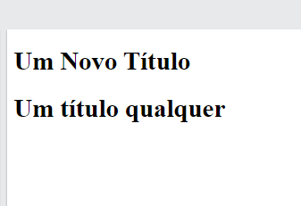
Usando o AppendChild
Exemplo da Aplicação
Imagem do resultado:
<!DOCTYPE html>
<html>
<body>
<script>
var elemento_pai = document.body;
var titulo = document.createElement('h1');
// Criar o nó de texto
var texto = document.createTextNode("Um Novo Título");
// Anexar o nó de texto ao elemento h1
titulo.appendChild(texto);
elemento_pai.appendChild(titulo);
</script>
<body>
<h1>Um título qualquer</h1>
</body>
</html>
#PraCegoVer: Imagem mostrando como o JavaScript aparece em tela utilizando H1. Tela branca com as frases ‘Um novo Título” e “um título qualquer’.

Slide 31
Usando o parentNode
Neste processo esta propriedade contém o elemento pai do elemento informado, em nosso código de exemplo buscamos o elemento pai que é o <ul> do elemento <li> informado, permite fazer a troca das ordens.
Sua Sintaxe é: var elemento=document.getElementById("item1").parentNode.nodeName;

Slide 32
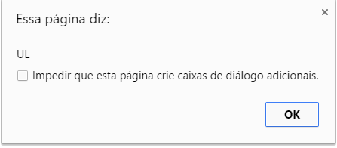
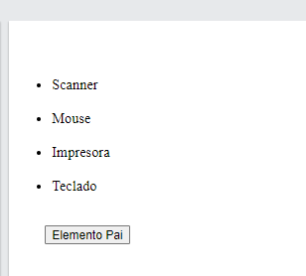
Usando o parentNode
Imagem do resultado:
<!doctype html>
<html lang=“pt-br”>
<head>
<title>Curso de Javascript</title>
<meta charset=“UTF-8”>
<script>
function primeiroElemento(){
var elemento=document.getElementById("item1").parentNode.nodeName;
alert(elemento);
}
</script>
</head>
<body>
<ul id="info">
<li id="item1">Monitor</li>
<li id="item2">Mouse</li>
<li id="item3">Teclado</li>
<li id="item4">Impressora</li>
</ul>
<button onclick="primeiroElemento()">Elemento Pai</button>
</body>
</html>
Exemplo da Aplicação
#PraCegoVer: imagem mostrando como o JavaScript aparece em tela utilizando li. Tela branca com os tópicos:
Scanner
Mouse
Impressora
Teclado
E um botão Elemento Pai que chama um Pop Up.

Slide 33
Usando o get e setAttribute
Obtendo o valor do atributo do elemento O método getAttribute() é usado para obter o valor atual de um atributo no elemento. Se o atributo especificado não existir no elemento, ele retornará null. Aqui está um exemplo:
Sua Sintaxe é: var elemento=document.getElementById("item1").parentNode.nodeName;

Slide 34
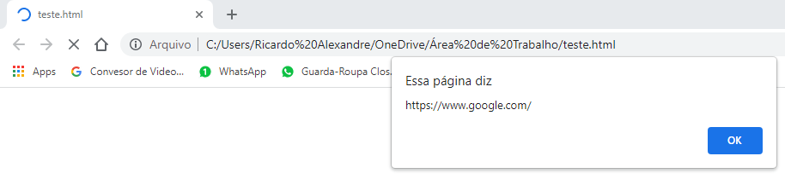
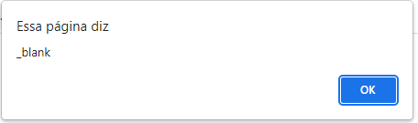
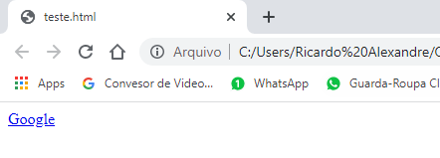
Usando o get e setAttribute
Exemplo da Aplicação
<html>
<a href="https://www.google.com/" target="_blank" id="myLink">Google</a>
<script>
// Selecionando o elemento pelo atributo ID
var link = document.getElementById("myLink");
// Obtendo os valores dos atributos
var href = link.getAttribute("href");
alert(href); // Saídas : https://www.google.com/
var target = link.getAttribute("target");
alert(target); //Saídas : _blank
</script>
</html>
</body>
</html>
#PraCegoVer: Imagem mostrando como o JavaScript aparece em tela Tela branca com as frases no Pop Up, ao clicar demonstra mais uma tela de alert e o link do Google

Slide 35
Alterando o estilo CSS com JS
A ideia por trás deste procedimento é muito simples,antes de tudo, precisamos selecionar o elemento alvo.
Como vimos nos exemplos anteriores, seja por classe, id ou query selector, para isso você pode utilizar os métodos:
getElementById
getElementsByClassName
querySelector ou querySelectorAll
Após este procedimento, você precisa acessar a propriedade style do elemento selecionado, e fazer as alterações no CSS.
Lembrando que regras como background-color que tem duas palavras, você deve substituir pelo camelCase desta maneira: backgroundColor

Slide 36
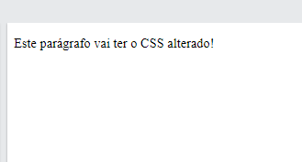
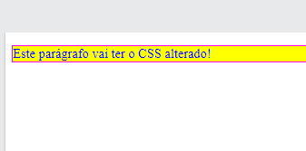
Alterando o estilo CSS com JS
Exemplo da Aplicação
<!DOCTYPE html>
<html>
<head>
<title>Como usar JavaScript para mudar propriedades CSS</title>
<meta charset="utf-8">
</head>
<body>
<p id="paragrafo">Este parágrafo vai ter o CSS alterado!</p>
<script>
let el = document.getElementById('paragrafo');
// alterando uma propriedade
el.style.color = 'red';
// varias propriedades
el.style.cssText =
'color: blue;' +
'background-color: yellow;' +
'border: 1px solid magenta';
</script>
</body>
</html>
#PraCegoVer: Imagem mostrando como o JavaScript aparece em tela Tela branca com a frase ‘este parágrafo vai ter o CSS alterado”, após execução a frase estará recebendo um formato em CSS deixando em amarelo a frase

Slide 37
Pegando todos os determinados elementos
Para ilustrar melhor este processo iremos pegar todos os elementos de um array com JavaScript, lembrando um array é uma matriz.
Métodos dos arrays
concat() une dois arrays e retorna um novo array. ...
join(deliminator = ',') une todos os elementos de um array dentro de um string. ...
push() adiciona um ou mais elementos no fim de um array e retorna o comprimento resultante do array. ...
pop() remove o último elemento de um array e retorna esse elemento.

Slide 38
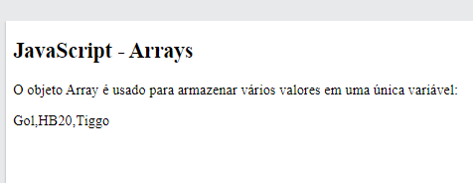
Pegando todos os
determinados elementos
Exemplo da Aplicação
<!DOCTYPE html>
<html>
<body>
<h2>JavaScript - Arrays</h2>
<p>O objeto Array é usado para armazenar vários valores em uma única variável: :</p>
<p id="demo"></p>
<script>
const cars = ["Gol", "HB20", "Tiggo"];
document.getElementById("demo").innerHTML = cars;
</script>
</body>
</html>
#PraCegoVer: Imagem mostrando como o JavaScript aparece em tela utilizando Array. Tela branca com a frase “O objeto Array é usado para armazenar vários valores em uma única variável:”

Slide 39
Criando e removendo elementos
Para se remover um elemento antes de tudo temos quer ter criado um elemento, após isso precisamos acessar o elemento pai, do elemento que precisa ser removido.
Para isso, poderemos aplicar o método removeChild no nó alvo.

Slide 40
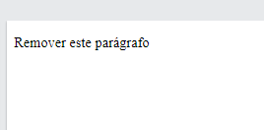

Criando e removendo
elementos
Exemplo da Aplicação
<!DOCTYPE html>
<html>
<body>
<div>
<p id="elemento-para-remover">Remover este parágrafo</p>
</div>
<script>
var elemento = document.querySelector("#elemento-para-remover");
elemento.parentNode.removeChild(elemento);
</script>
</body>
</html>
#PraCegoVer: Imagem mostrando como o JavaScript aparece em tela Tela branca com a frase Remover este parágrafo e depois executando o JS deixando a tela em branco.

Slide 41

Evento Click
Capturando movimentos do Mouse
Capturando Eventos do scroll
O evento onclick permite executar uma determinada funcionalidade quando um botão é clicado. Isso pode ocorrer quando um usuário envia dados de um formulário, ou quando você altera um determinado conteúdo na página da web e assim por diante. Você coloca a função em JavaScript que você quer executar dentro da tag de abertura do botão.
O evento onscroll ocorre quando a barra de rolagem de um elemento está sendo rolada, através da roda de rolagem do mouse.
Dica: use a propriedade CSS overflow style para criar uma barra de rolagem para um elemento.
A captura de movimentos do mouse, pode ser definida por dois contextos:
onMouseOver:
define ação quando o usuário passa o mouse sobre o elemento
onMouseOut:
define ação quando o usuário retira o mouse sobre o elemento

Slide 42


Exemplos dos Eventos
<!DOCTYPE html>
<html>
<head>
<title>Usando eventos no Javascript, onmousedown, onmouseup e onclick</title>
</head>
<body>
// Evento de movimento do mouse para baixo
<div onmousedown="mDown(this)" onmouseup="mUp(this)"
style="background-color:#D94A38;width:90px;height:20px;padding:40px;">Clique aqui</div>
// Evento de movimento do mouse para baixo <script>
function mDown(obj)
{
obj.style.backgroundColor="#1ec5e5";
obj.innerHTML="Solte o clique"
}
// Evento de movimento do mouse para cima function mUp(obj)
{
obj.style.backgroundColor="#D94A38";
obj.innerHTML="Obrigado"
}
</script>
Evento click e movimentos do mouse!

Slide 43
Exemplos dos Eventos
<!DOCTYPE html>
<html>
<style>
.test {
background-color: yellow;
}
</style>
<body style="font-size:20px;height:1500px">
<h1>O evento onscroll </h1>
<p id="myP" style="position:fixed">
Se você rolar 50 pixels do topo desta página, a classe "teste" será adicionada. Role para cima novamente para remover a classe.
</p>
<script>
// Capturando o evento scroll com a função
window.onscroll = function() {myFunction()};
function myFunction() {
if (document.body.scrollTop > 50 || document.documentElement.scrollTop > 50) {
document.getElementById("myP").className = "test";
} else {
document.getElementById("myP").className = "";
}
}
</script>
</body>
</html>
Capturando
Eventos do scroll

Slide 44

Definição de Estrutura de dados
Por padrão, todas as linguagens de programação, têm sua própria estrutura de dados embutida, mas essa estrutura frequentemente difere uma da outra. Os tipos de dados disponíveis na linguagem JavaScript são muito parecidos em outras linguagens, vamos ver as propriedades que elas possuem.

Slide 45

Instalando o Node com
NVM
Com o NVM, Node Version Manager) deixa tudo bem simples, você pode alterar a versão do Node.js para aquela que precisar executando apenas um comando. Para instalar o NVM, o processo pode ser feito pelo Homebrew ou você pode instalar seguindo as recomendações oficiais da documentação.
#PraCegoVer: Imagem de livros de manuais

Slide 46
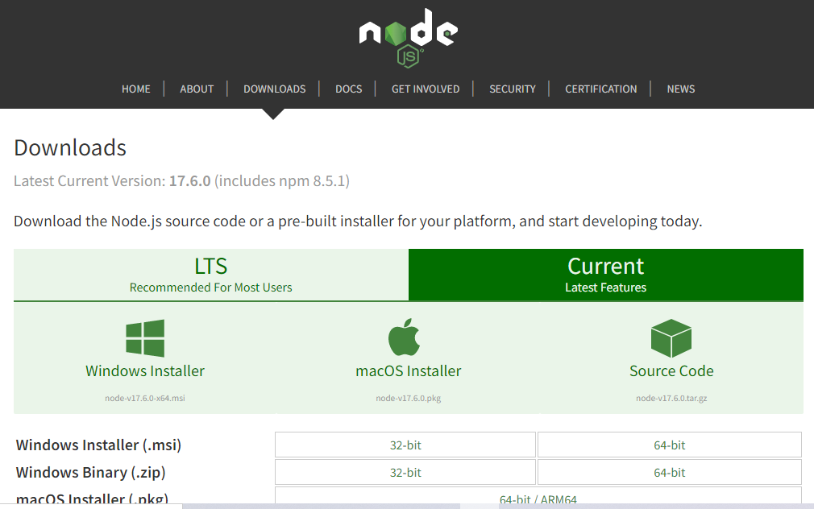
Instalação do NodeJS e NPM no Windows
Para instalar o nodejs e o npm no Windows, primeiro você precisa acessar a página de downloads do site oficial para baixar o instalador.
Download | Node.js (nodejs.org)
Geralmente tem duas versões a LTS que tem suporte de longo prazo e a Current que é a última versão. Neste momento a versão LTS é a 10.13.0 (com npm 6.4.1) e a última versão é a 11.0.0 (com npm 6.4.1).
#PraCegoVer: Tela de Instalação
Tela da máquina do Gerador de Conteúdo

Slide 47
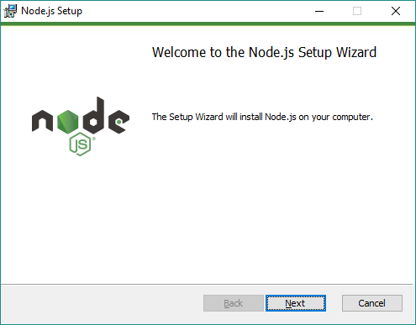
Instalação do NodeJS e NPM no Windows
Escolha a versão de sua preferência e baixe o instalador para o seu sistema operacional, no meu caso neste vou usar o Windows 64 bits.
Após baixar, execute o instalador.
A primeira tela do instalador do NodeJS apresenta uma mensagem de boas vindas do instalador informando que será instalado o Node.js no seu computador, basta clicar em Next para continuar.
#PraCegoVer: Tela de Instalação
Tela da máquina do Gerador de Conteúdo

Slide 48
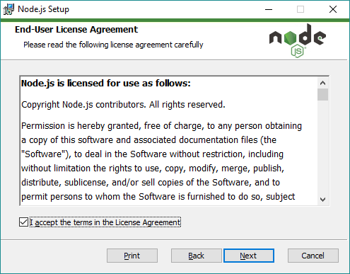
Instalação do NodeJS e NPM no Windows
A segunda tela do instalador do NodeJs pede para ler a licença de uso e aceitar os termos. Se você concordar com os termos, marque a caixinha I accept ... e clique em Next para continuar.
#PraCegoVer: Tela de Instalação
Tela da máquina do Gerador de Conteúdo

Slide 49
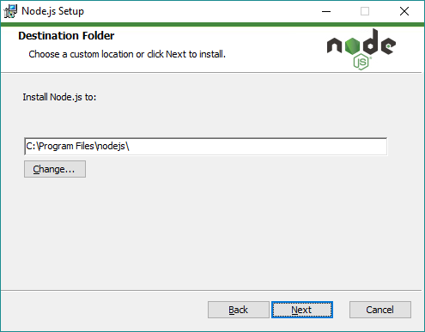
Instalação do NodeJS e NPM no Windows
A tela seguinte oferece a opção de alterar a pasta onde o NodeJS será instalado, escolha o local da instalação e clique em Next para continuar.
#PraCegoVer: Tela de Instalação
Tela da máquina do Gerador de Conteúdo

Slide 50
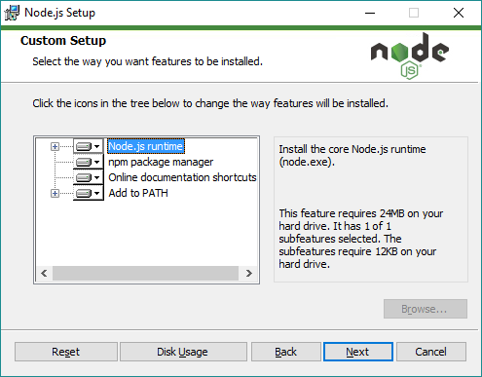
Instalação do NodeJS e NPM no Windows
Em seguida o instalador permite personalizar algumas opções da instalação como adicionar ou não o caminho do node e npm na variável PATH, etc. Eu deixo todas as opções marcadas. Clique em Next para continuar.
#PraCegoVer: Tela de Instalação
Tela da máquina do Gerador de Conteúdo

Slide 51
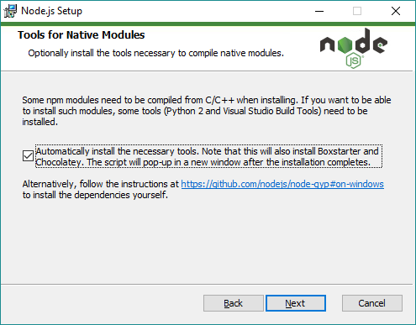
Instalação do NodeJS e NPM no Windows
Na sequência o instalador pergunta se queremos instalar as ferramentas necessárias para compilar módulos nativos. Se você marcar a caixinha para instalar essas ferramentas, o instalador vai iniciar outra janela para instalar essas ferramentas. Eu marquei, escolha se você deseja essa opção e Clique em Next para continuar.
#PraCegoVer: Tela de Instalação
Tela da máquina do Gerador de Conteúdo

Slide 52
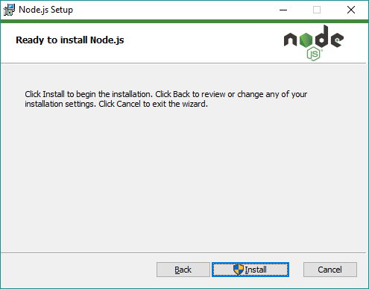
Instalação do NodeJS e NPM no Windows
Agora basta clicar em Install para iniciar a instalação. O Windows vai pedir permissão de administrador para instalar o NodeJS, Terminada a instalação clique em Finish e pronto.
#PraCegoVer: Tela de Instalação
Tela da máquina do Gerador de Conteúdo

Slide 53

Tipos de dado em JavaScript
Por padrão no JavaScript, as instruções são chamadas de declaração e são separadas por um ponto e vírgula (;).
Espaços, tabulação e uma nova linha são chamados de espaços em branco. O código fonte desenvolvido nos scripts em JavaScript são lidos da esquerda para a direita por padrão e são convertidos em uma sequência de elementos de entrada como símbolos, caracteres de controle, terminadores de linha, comentários ou espaço em branco.

Slide 54
Estrutura de Dados
Em JavaScript temos por padrão sete tipo de dados:
Seis tipos de dados são os chamados primitivos:
Tipo de Dados | Descrição
Boolean. | true e false.
null. | Uma palavra-chave que indica valor nulo. Devido JavaScript ser case-sensitive, null não é o mesmo que Null, NULL, ou ainda outra variação.
undefined. | Uma propriedade superior cujo valor é indefinido.
Number | . 42 ou 3.14159.
String. | "Howdy"
Symbol | (novo em ECMAScript 6).
Object | Um tipo de dado cuja as instâncias são únicas e imutáveis

Slide 55

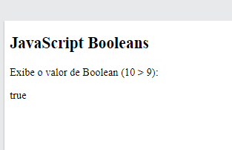
JavaScript Boolean
Um JavaScript Boolean representa um de dois valores: true ou false.
Verdadeiro ou falso, usado para análise de condição.
<!DOCTYPE html>
<html>
<body>
<h2>JavaScript Booleans</h2>
<p>Exibe o valor de Boolean (10 > 9):</p>
<p id="demo"></p>
<script>
document.getElementById("demo").innerHTML = Boolean(10 > 9);
</script>
</body>
</html>
#PraCegoVer: Imagem mostrando como o JavaScript aparece em tela Tela branca com as frases JavaScript Booleans, Exibe o valor de Boolean (10 > 9): como verdadeiro

Slide 56
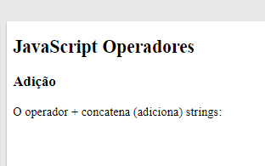
JavaScript Operadores Lógicos
Operadores lógicos aritméticos
<!DOCTYPE html>
<html>
<body>
<h2>JavaScript Operadores</h2>
<h3>Adição</h3>
<p>O operador + concatena (une) strings: </p>
<p id="demo"></p>
<script>
let text1 = “Bom ";
let text2 = “Dia";
let text3 = text1 + text2;
document.getElementById("demo").innerHTML = text3;
</script>
</body>
</html>
Operador | Descrição
+ => | SOMA
- => | SUBTRAÇÃO
/ => | DIVISÃO
* => | MULTIPLICAÇÃO
% => | MÓDULO DE UMA DIVISÃO
** => | POTÊNCIA
#PraCegoVer: Imagem mostrando como o JavaScript aparece em tela Tela branca com as frases JavaScript Operadores Adição Exibe uma frase concatenado

Slide 57
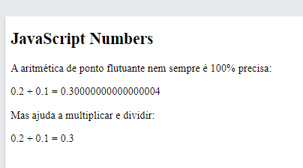
JavaScript Numbers
JavaScript trabalhando com casas decimais e ponto flutuantes
<!DOCTYPE html>
<html>
<body>
<h2>JavaScript Numbers</h2>
<p>A aritmética de ponto flutuante nem sempre é 100% precisa:</p>
<p id="demo1"></p>
<p>Mas ajuda a multiplicar e dividir:</p>
<p id="demo2"></p>
<script>
let x = 0.2 + 0.1;
document.getElementById("demo1").innerHTML = "0.2 + 0.1 = " + x;
let y = (0.2*10 + 0.1*10) / 10;
document.getElementById("demo2").innerHTML = "0.2 + 0.1 = " + y;
</script>
</body>
</html>
#PraCegoVer: Imagem mostrando como o JavaScript aparece em tela Tela branca com as frases JavaScript Numbers, Exibe o valor A aritmética de ponto flutuante nem sempre é 100% precisa e seus resultados.

Slide 58
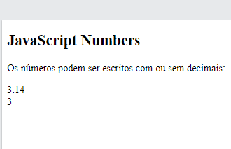
JavaScript Number
JavaScript tem apenas um tipo de número. Os números podem ser escritos com ou sem decimais.
<!DOCTYPE html>
<html>
<body>
<h2>JavaScript Numbers</h2>
<p>Os números podem ser escritos com ou sem decimais:</p>
<p id="demo"></p>
<script>
let x = 3.14;
let y = 3;
document.getElementById("demo").innerHTML = x + "<br>" + y;
</script>
</body>
</html>
#PraCegoVer: Imagem mostrando como o JavaScript aparece em tela Tela branca com as frases JavaScript Numbers, Exibe Os números podem ser escritos com ou sem decimais:
3:14
3

Slide 59
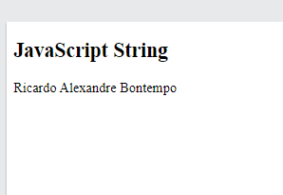
JavaScript String
O tipo de dados string em JavaScript, é utilizado para armazenar e manipular texto.
<!DOCTYPE html>
<html>
<body>
<h2>JavaScript String</h2>
<p id="demo"></p>
<script>
let text = "Ricardo Alexandre Bontempo";
document.getElementById("demo").innerHTML = text;
</script>
</body>
</html>
#PraCegoVer: Imagem mostrando como o JavaScript aparece em tela Tela branca com o nome Ricardo Alexandre Bontempo

Slide 60
JavaScript Operadores Lógicos
Os operadores lógicos são importantes no JavaScript porque permitem comparar variáveis e fazer algo com base no resultado dessa comparação.
O JavaScript fornece três operadores lógicos
Operador | Descrição | em Inglês
! | Operador lógico NÃO | (Logical NOT)
|| | Operador lógico OU | (Logical OR)
&& | Operador lógico E | (Logical AND)

Slide 61
JavaScript Operadores Relacionais
Os operadores relacionais, em JavaScript possui tanto operadores binários quanto unários e um operador ternário e o operador condicional.
Um operador binário exige dois operandos, um antes do operador e outro depois: operando_1 operador operando_2. Por exemplo, 5+4 ou x*y.
Operadores | Descritivo
> => | maior
< => | menor
>= => | maior ou igual
<= => | menor ou igual
!= => | diferente
== => | igualdade

Slide 62
JavaScript Operadores de comparação
Os tipos de operadores de operações em JavaScript
Operador | Descrição | Comparação | Retorno
== | igual a | x == 8 | FALSO
 |  | x == 5 | VERDADEIRO
 |  | x == "5" | VERDADEIRO
=== | igual valor e igual tipo | x === 5 | VERDADEIRO
 |  | x === "5" | FALSO
!= | diferente de | x != 8 | VERDADEIRO
!== | valor diferente ou diferente do tipo | x !== 5 | FALSO
 |  | x !== "5" | VERDADEIRO
 |  | x !== 8 | VERDADEIRO
> | maior que | x > 8 | FALSO
< | menor que | x < 8 | VERDADEIRO
>= | greater than or equal tmaior ou igual | x >= 8 | FALSO
<= | menor ou igual | x <= 8 | VERDADEIRO

Slide 63
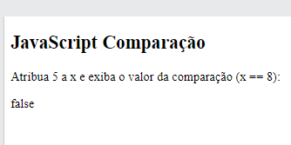
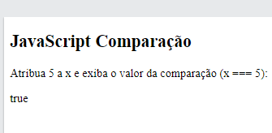
JavaScript exemplo de Operadores de comparação
<!DOCTYPE html>
<html>
<body>
<h2>JavaScript Comparação</h2>
<p>Atribua 5 a x e exiba o valor da comparação (x == 8):</p>
<p id="demo"></p>
<script>
let x = 5;
document.getElementById("demo").innerHTML = (x == 8);
</script>
</body>
</html>
<!DOCTYPE html>
<html>
<body>
<h2>JavaScript Comparação</h2>
<p>Atribua 5 a x e exiba o valor da comparação (x === 5):</p>
<p id="demo"></p>
<script>
let x = 5;
document.getElementById("demo").innerHTML = (x === 5);
</script>
</body>
</html>
#PraCegoVer: Imagem mostrando como o JavaScript aparece em tela Tela branca com as frases JavaScript Comparação, Exibe Atribua 5 a x e exiba o valor da comparação (x == 8)
#PraCegoVer: Imagem mostrando como o JavaScript aparece em tela Tela branca com as frases JavaScript Comparação, Exibe tribua 5 a x e exiba o valor da comparação (x === 5)

Slide 64
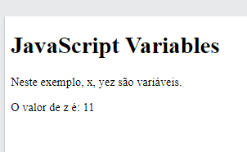
Estrutura de programação: Variáveis var
O que são Variáveis? Variáveis são contêineres para armazenar dados (armazenando valores de dados). Neste exemplo, x, y e z são variáveis, declaradas com a palavra-chave var:
<!DOCTYPE html>
<html>
<body>
<h1>JavaScript Variáveis</h1>
<p>Neste exemplo, x, yez são variáveis.</p>
<p id="demo"></p>
<script>
var x = 5;
var y = 6;
var z = x + y;
document.getElementById("demo").innerHTML =
"O valor de z é: " + z;
</script>
</body>
</html>
#PraCegoVer: Imagem mostrando como o JavaScript aparece em tela Tela branca com as frases JavaScript Variables, Neste exemplo, x, yez são variáveis e o resultado 11.

Slide 65
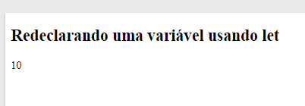
Estrutura de programação: Variáveis left
Variáveis definidas com let não podem ser redeclaradas. Você não pode redeclarar acidentalmente uma variável.
<!DOCTYPE html>
<html>
<body>
<h2>Redeclarando uma variável usando let </h2>
<p id="demo"></p>
<script>
let x = 10;
{
let x = 2;
}
document.getElementById("demo").innerHTML = x;
</script>
</body>
</html>
#PraCegoVer: Imagem mostrando como o JavaScript aparece em tela Tela branca com a frase Redeclarando uma variável usando let, Neste exemplo, retornamos o valor 10.

Slide 66
Estrutura de programação: Variáveis const
A declaração const permite criar uma variável cujo o valor é fixo, ou seja, uma constante somente leitura. Isso não quer dizer que o valor é imutável, ou apenas que a variável constante não pode ser alterada ou retribuída.
<!DOCTYPE html>
<html>
<body>
<h2>JavaScript const</h2>
<p id="demo"></p>
<script>
try {
const PI = 3.141592653589793;
PI = 3.14;
}
catch (err) {
document.getElementById("demo").innerHTML = err;
}
</script>
</body>
</html>

Slide 67
Palavras reservadas do JavaScript
As palavras reservadas, também conhecidas como palavras
chaves da linguagem, Estas palavras não podem ser usadas com outro propósito não podemos usar essas palavras reservadas como variáveis, labels ou nomes de função:
abstract | arguments | await | boolean
break | byte | case | catch
char | class | const | continue
debugger | default | delete | do
double | else | enum | eval
export | extends | false | final
finally | float | for | function
goto | if | implements | import
in | instanceof | int | interface
let | long | native | new
null | package | private | protected
public | return | short | static
super | switch | synchronized | this
throw | throws | transient | true
try | typeof | var | void
volatile | while | with | yield

Slide 68
Palavras reservadas do JavaScript
Devemos evitar também usar o nome de objetos, propriedades e métodos integrados do JavaScript.
Array | Date | eval | function
hasOwnProperty | Infinity | isFinite | isNaN
isPrototypeOf | length | Math | NaN
name | Number | Object | prototype
String | toString | Undefined | valueOf

Slide 69
Declarando Funções em JavaScript
A definição da função (também chamada de declaração de função) consiste
no uso da palavra chave function (en-US), seguida por:
Nome da Função.
Lista de argumentos para a função, entre parênteses e separados por vírgulas.
Declarações JavaScript que definem a
função, entre chaves { }.
<!DOCTYPE html>
<html>
<body>
<h2>JavaScript Functions</h2>
<p>Este exemplo chama uma função que realiza um cálculo e retorna o resultado:</p>
<p id="demo"></p>
<script>
// Função de retorno do cálculo
function myFunction(p1, p2) {
return p1 * p2;
}
document.getElementById("demo").innerHTML = myFunction(4, 3);
</script>
</body>
</html>
OBS: Veja que dentro da função temos o return, ou seja o que a função calcular irá retornar como resposta
Outra diga função sem nada digitado nos parenteses é sem parâmetos, com conteúdos
a função recebe valores

Slide 70
Estrutura de repetição JavaScript
As estruturas de repetição, são úteis quando precisamos repetir N vezes a execução de um bloco de comandos até que uma condição seja atendida.
Caso você não esteja familiarizado com os conceitos de estruturas condicionais e estruturas de repetição.

Slide 71
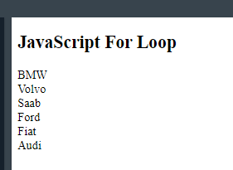
Estrutura de repetição For JavaScript
Os loops são úteis, se você quiser executar o mesmo código várias vezes, cada vez com um valor diferente.
String do comando for
<!DOCTYPE html>
<html>
<body>
<h2>JavaScript For Loop</h2>
<p id="demo"></p>
<script>
const cars = ["BMW", "Volvo", "Saab", "Ford", "Fiat", "Audi"];
let text = "";
for (let i = 0; i < cars.length; i++) {
text += cars[i] + "<br>";
}
document.getElementById("demo").innerHTML = text;
</script>
</body>
</html>
for (let i = 0 ; i <= 9 ; i++){
bloco que será executado...
}
#PraCegoVer: Imagem mostrando como o JavaScript aparece em tela Tela branca com as frases JavaScript For Loop , Neste exemplo, serão mostrados várias marcas:
BMW
Volvo
Saab
Ford
Fiat

Slide 72
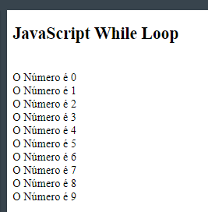
Estrutura de repetição While JavaScript
O loop while percorre um bloco de código enquanto uma condição especificada for verdadeira.
<!DOCTYPE html>
<html>
<body>
<h2>JavaScript While Loop</h2>
<p id="demo"></p>
<script>
let text = "";
let i = 0;
while (i < 10) {
text += "<br>O Número é " + i;
i++;
}
document.getElementById("demo").innerHTML = text;
</script>
</body>
</html>
String do comando while
while (condicionamento) {
bloco que será executado...
pode ter vários comandos...
}
#PraCegoVer: Imagem mostrando como o JavaScript aparece em tela Tela branca com as frases JavaScript While Loop Neste exemplo, O número é 0 até 9.

Slide 73
Estrutura condicionais JavaScript
As estruturas condicionais em JavaScript, estão ligadas à tomada de decisão de um algoritmo. Ao utilizar este modelo de expressões que retornam verdadeiro ou falso, o algoritmo executa o bloco de comandos relativos a este resultado.

Slide 74
Estrutura condicional if JavaScript
A condicional if é uma estrutura condicional que executa a afirmação, dentro do bloco, se determinada condição for verdadeira. Se for falsa, executa as afirmações dentro de else.
String do comando if
<script>
function verificaNumero(){
var numero=prompt("Digite um número");
var resultado=parseInt(numero)%2;
// Condição para analisar se o número é par ou impar
if (parseInt(resultado)==0){
alert("Número é par");
}else{
alert("Número é Impar");
}
}
</script>
if (teste lógico){
condição verdadeira
} else {
condição falsa
}

Slide 75
Objetos e Arrays no JavaScript
A definição de um Array no JavaScript é um objeto com um construtor único, com uma sintaxe literal e com um conjunto adicional de propriedades e de métodos herdados de um protótipo de Array. Arrays.
Normalmente são usados para armazenar vários valores em uma única variável, ou seja um Array é uma variável especial, que pode conter mais de um valor por vez.
Por exemplo se você criar uma lista de itens com nomes de carros, armazenar os carros em uma única variável.
var carros = [ "HB20", "Sandero", "Gol", "Onix" ];

Slide 76
Como Acessar os elementos de um Array
JavaScript
Para você acessar um elemento do Array referente ao número de índice. Esta declaração acessa o valor do primeiro elemento em carros:
var name = carros[0];
A declaração abaixo, modifica o primeiro elemento, registro na matriz carros
carros[0] = “Voyage";
Exemplo
var carros = [ "HB20", "Sandero", "Gol", "Onix" ];
document.getElementById("demo").innerHTML = carros[0];

Slide 77
Como acessar um Array completo
Em JavaScript
Para se acessar a matriz completa consultando pelo o nome do Array:
<script>
// Validação dos valores inseridos dentro da variável matriz
var carros = [ "HB20", "Sandero", "Gol", "Onix" ];
document.getElementById("demo").innerHTML = carros;
</script>

Slide 78
Como trabalhar com os objetos Array
Em JavaScript
Os Arrays são um tipo especial de objetos, por padrão o tipo de operador em JavaScript retorna "objeto" para arrays.
Todavida os arrays de JavaScript são melhor descritos como arrays.
Os Arrays usam números para controlar e acessar seus "elementos". Neste exemplo, a pessoa[0] retorna Ricardo:
var pessoa = [ “Ricardo", “Bontempo", 47 ];
Por padrão, os objetos usam nomes para acessar seus "membros". Neste exemplo abaixo, pessoa.primeiroNome retorna Ricardo:
var pessoa = {primeiroNome:“Ricardo", lastName:“Bontempo", age:47};

Slide 79
Como trabalhar com os objetos Array
Em JavaScript
Como vimos anteriormente, as variáveis de JavaScript podem ser objetos. Os Arrays são tipos especiais de objetos. Por isso, você pode ter inúmeras variáveis de diferentes tipos no mesmo Array, como demosntrado no exemplo abaixo:
myArray[0] = Date.now;
myArray[1] = myFunction;
myArray[2] = mycarros;

Slide 80
Como analisar as propriedades de um Array Em JavaScript
As propriedades nos Arrays de JavaScript vem incorporadas nos métodos do Array :
var x = carros.length; // A propriedade length retorna o número de elementos
var y = carros.sort(); // O método sort() classifica os arrays

Slide 81
Utilizando a propriedade length
no Array Em JavaScript
A propriedade length no Array retorna o comprimento de um Array (o número de elementos do Array), ou se você preferir os registros.
// Contexto abaixo mostra os registros atribuídos a matriz
var carros = [“Uno", “Gol", “Ka", “HB20"];
carros.length; // o length de carros é 4

Slide 82
Interagindo com um Array Em JavaScript
A melhor maneira de listar, percorrer um Array é usando um loop como por exemplo o "for":
// Declaração das variáveis
var carros, text, cLen, i;
carros = [“Uno", “Gol", “Ka", “HB20"];
// Identificação dos registros na variável
cLen = carros.length; text = "<ul>";
# Loop de repetição do processo
for (i = 0; i < cLen; i++)
{
text += "<li>" + carros[i] + "</li>";
}

Slide 83
Inserindo registro em um Array Em JavaScript
A forma mais fácil de adicionar um novo elemento em uma variável do tipo Array é usando o método push:
var carros = [“Uno", “Gol", “Ka", “HB20"];
carros.push(“Sandero");
// acrescenta o novo elemento (Sandero) na variável carro
Além disso, novos elementos também podem ser inseridos a um array usando a propriedade length, que vimos anteriormente.
var carros = [“Uno", “Gol", “Ka", “HB20"];
carros[carros.length] = “Sandero";
// Adiciona o novo elemento (Limão) a frutas

Slide 84
Como fazer o reconhecimento de uma variável do tipo Array Em JavaScript
Normalmente quando programamos em JavaScript surge a seguinte pergunta comum: Como eu sei se uma variável é um Array?
O problema é que o operador JavaScript typeof retorna o "objeto“, pois o Array é um objeto, Exemplo:
var carros = [“Uno", “Gol", “Ka", “HB20"];
typeof carros; // retorna o object

Slide 85
Como criar uma função para reconhecer um variável do tipo Array Em JavaScript
Podemos desenvolver uma função simples, utilizando a própria função isArray()
function isArray(x) {
return x.constructor.toString().indexOf("Array") > -1;
}
A função criada acima, sempre retorna verdadeiro se o argumento for um Array. Ou mais precisamente: ele retorna se o protótipo do objeto contiver a palavra "Array".
O instanceof do operador retorna verdadeiro se um objeto for criado por um determinado construtor:
var carros = [“Uno", “Gol", “Ka", “HB20"];
carros instanceof Array
// retorna true

Slide 86
Criando uma Desestruturação de Array Em JavaScript
var numeros = ["um", "dois", "tres"];
var [um, dois, tres] = numeros;
console.log(um); // “um"
console.log(dois); // “dois"
console.log(tres); // “tres"
No exemplo acima criamos uma atribuição padrão de valores para o array.

Slide 87
Criando uma Desestruturação de Array Em JavaScript
var numeros = ["um", "dois", "tres"];
var [um, dois, tres] = numeros;
console.log(um); // “um"
console.log(dois); // “dois"
console.log(tres); // “tres"
No exemplo acima, criamos uma atribuição padrão de valores para o array.

Slide 88
Criando uma Desestruturação de Array Em JavaScript
var a, b;
[a, b] = [1, 2];
console.log(a); // 1
console.log(b); // 2
No exemplo acima, criamos uma atribuição via desestruturação separadamente da declaração dela

Slide 89
O que é JSON?
JSON ou JavaScript Object Notation é um formato leve de troca de informações/dados entre sistemas.
O JSON além de ser um formato leve é muito simples de ler. Mas quando dizemos que algo é simples, precisamos ter cuidado em compará-lo com algo mais complexo para entendermos tal simplicidade
Para ficar mais claro o nosso exemplo, podemos comparar o JSON com o formato XML.
Exemplo em XML
Exemplo em Json
<note>
<to>Ricardo</to>
<from>Luciana</from>
<heading>Lembrete</heading>
<body>Não se esqueça de mim neste fim de semana!
</body>
</note>
{
"id":1,
"nome":“Ricardo Alexandre", "endereco":“Rua Catão"
}

Slide 90
Vantagens do JSON
A diferença visual é nítida, o segundo trecho (em JSON) é mais fácil de ler.
Leitura mais simples
JSON suporta objetos! Sim, ele é tipado!
Quem utiliza? Google, Facebook, Yahoo!, Twitter...
Velocidade maior na execução e transporte de dados
Analisador(parsing) mais fácil
Arquivo com tamanho reduzido
A seguir vamos ver um exemplo de JSON para Web

Slide 91
Vantagens do JSON
Existem várias bibliotecas para trabalharmos com JSON. No nosso estudo o json.jar que iremos utilizar
Neste nosso exemplo, teremos uma classe Carro que será a nossa classe POJO e a classe EstudoJSON que terá o nosso famoso método main.
Início do Fonte
Fim do Fonte
package br.com.json;
public class Carro {
private Long id; private String modelo;
private String placa;
public Long getId() { return id; }
public void setId(Long id) { this.id = id; }
public String getModelo() {
return modelo; }
public void setModelo(String modelo) {
this.modelo = modelo; }
public String getPlaca() {
return placa; }
public void setPlaca(String placa) { this.placa = placa; }
//Aqui fizemos o Override do método toString() para
//visualizar a impressão com o System.out.println() @Override
public String toString() {
return "[id=" + id + ", modelo=" + modelo + ", placa=" + placa + "]"; } }

Slide 92
Fechamento
Bem turma espero que tenha gostado da nossa suuuuuper apostila de JavaScript, agora é pôr a mão na massa e praticar muito.
Grande Abraço.
Prof. Ricardo Alexandre Bontempo
Chegamos ao final de mais um curso da nossa apostila de JavaScript.
Espero que tenha aproveitado o máximo os nossos conteúdos. Deixo como dica de leitura o site developer.mozilla.org, caso queira ler mais sobre o assunto, clique aqui e acesse.

Slide 93


Referência Bibliográfica
Javascript – O Guia definitivo
David Flanagan – trad. Edson FurmankiewiczBookman Companhia Editora2004
Iniciando em Javascript 1.5
Adrian Kingsley-Hughes e Kathie Kingsley-HughesEditora Makron Books2001
Javascript 1.3. - Aprenda em 24 Horas
Michael MoncurEditora Campus1999

